Slide 1
Aide-Mémoire : comptabilités
Les documents suivants doivent avoir été déposés dans Monday:
    Facture + Preuves de paiement pour chacune des dépenses effectuées dans le mois
    Relevé du compte bancaire JV pour le mois précédent
Voici comment compléter le document:
Inscrire le montant exact dans les cases, et utiliser la virgule pour les cents. Ex: 199,99.
Au début du projet, on complète le détail de la subvention accordée.
Les commentaires bleus concernent les cases qui ne changent pas (sauf en cas de modification de projet)
Les commentaires orange concernent les cases ou les colonnes qui sont à compléter chaque mois.
Les commentaires verts concernent les cases où un calcul automatique est fait (quand on utilise le format Excel)

Slide 2
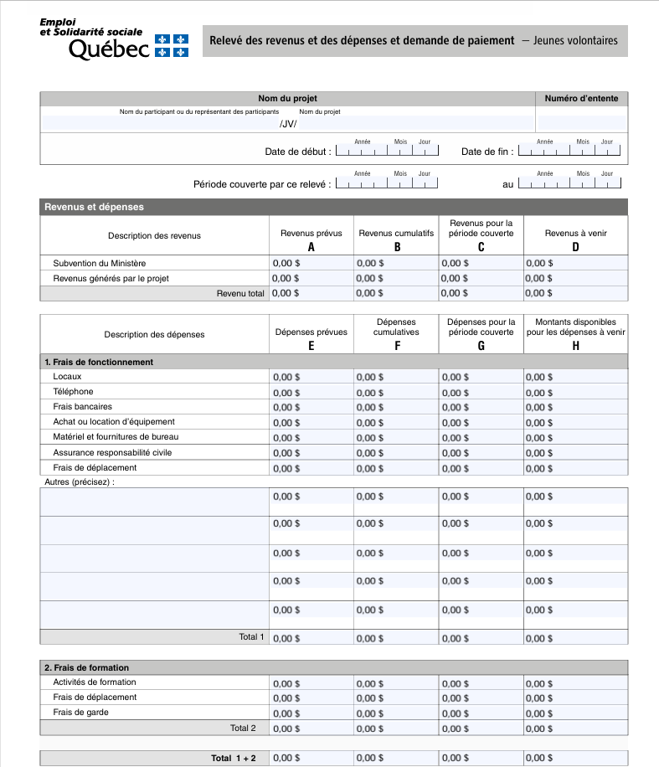
Cette partie, une fois complétée reste la même pour toutes les comptabilités
1er et dernier jour du mois de la comptabilité
Somme versée par SQ depuis le début du projet = B+C du mois précédent)
Argent versé par SQ pendant la période (voir relevé de comptes)
Budget disponible RESTANT
(= Budget prévu moins les sommes déjà versées) D=A-(B+C)
(calcul automatiques avec Excel
Cette partie, une fois complétée reste la même pour toutes les comptabilités
Détail du budget disponible restant.
Pour chaque case de cette colonne, faire le calcul
H= E - (F+G)
Colonne F = Total des dépenses effectuées depuis le début du projet, sauf la période actuelle traitée dans cette compta.
Pour chaque case, faire le calcul: F+G du mois précédent)
Écrire dans cette colonne les dépenses effectuées pendant la période
Lignes en rouge: dans chaque case, faire la somme de la colonne (automatique avec Excel
Pour chaque case, faire le calcul: Total 1 + Total 2

Slide 3
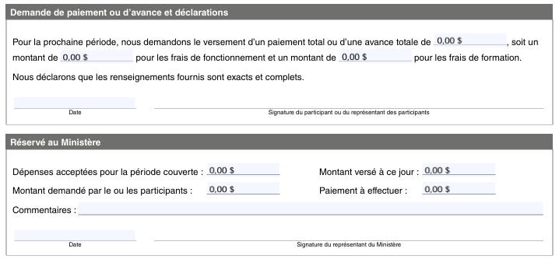
Inscrire ici la somme demandée: somme dépensée – somme versée par SQ
Détailler ici combien pour la formation, combien pour le reste
Signer
Inscrire la date

